Slide 1
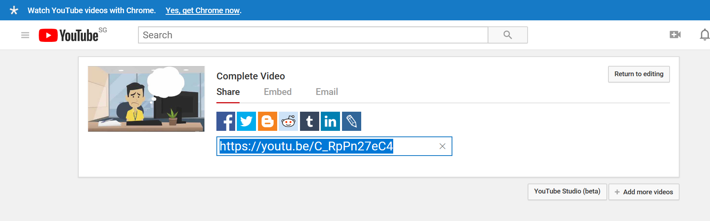
https://youtu.be/C_RpPn27eC4

